Slide 1

Principios básicos de manejo de las hemorragias en heridas:
A,B,C del control de las hemorragias
Ligadura de un vaso sanguíneo
Líquidos intravenosos en el shock
Dra. María Montero
Medicina Interna
Alta especialidad Medicina Paliativa

Slide 2
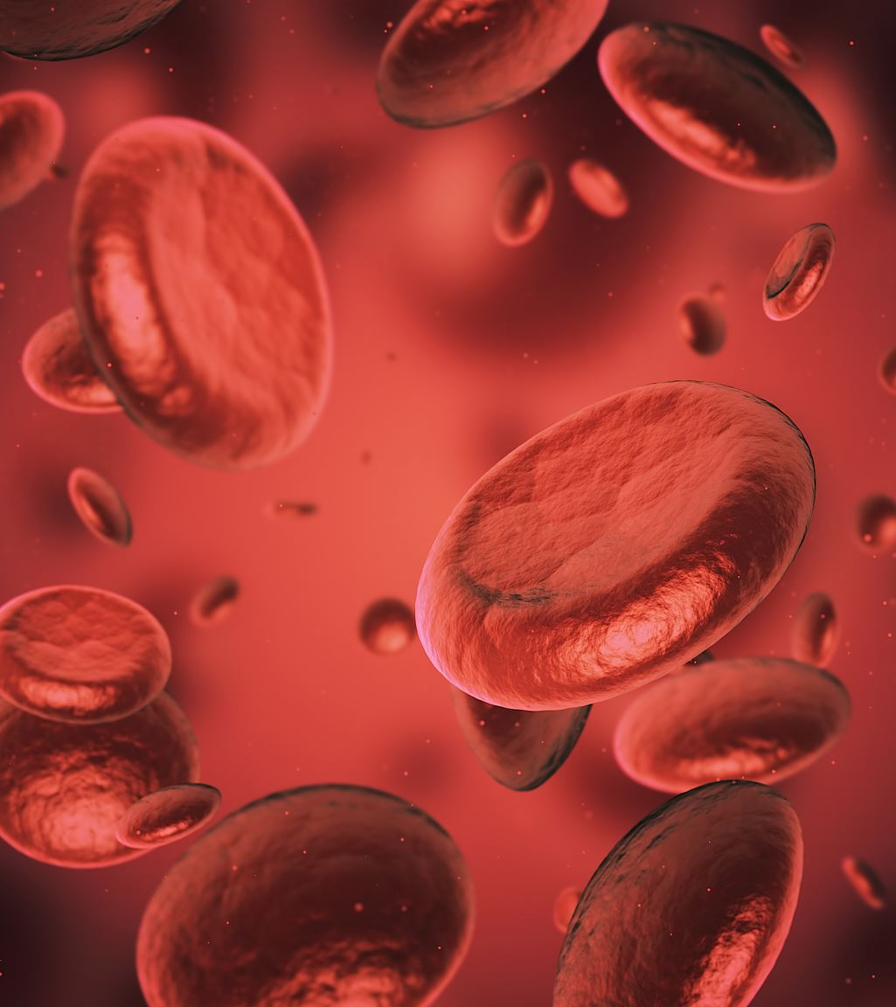
¿Qué es una hemorragia?
Pérdida de sangre del sistema vascular
Puede comprometer la perfusión tisular
Riesgo de shock hipovolémico

Slide 3
Clasificación de hemorragias
• Arterial: sangre pulsátil, roja brillante
• Venosa: flujo constante, rojo oscuro
• Capilar: leve, superficial
• Externa / Interna / Oculta

Slide 4
Fisiopatología del sangrado
• Vasoconstricción
• Agregación plaquetaria
• Cascada de coagulación
• Efecto en presión arterial y perfusión

Slide 5
Valoración inicial (ABCDE - ATLS)
A: Vía aérea
B: Ventilación
C: Circulación y control de hemorragia
D: Estado neurológico
E: Exposición completa

Slide 6
Manejo inicial de heridas hemorrágicas
1. Presión directa
2. Elevación del miembro
3. Compresión proximal
4. Torniquete si es necesario
5. Hemostáticos tópicos
6. Vendajes compresivos

Slide 7
Uso de torniquetes
• Indicaciones: hemorragias exanguinantes
• Tiempo máximo: ≤ 2 horas
• Complicaciones: isquemia, daño nervioso

Slide 8
Heridas especiales
• Cuello: compromiso de vía aérea
• Tórax: riesgo de hemotórax
• Abdomen: hemorragia oculta
• Extremidades: posible lesión vascular/nerviosa

Slide 9
Hemorragias internas
• Sospecha: taquicardia, hipotensión
• Diagnóstico: FAST, TAC, Hb
• Tratamiento: estabilización + cirugía

Slide 10
Hemostasia quirúrgica (breve)
• Ligadura, cauterio, clips, suturas
• Agentes tópicos: colágeno, trombina

Slide 11
Origen del ATLS
“Si yo puedo proporcionar un mejor cuidado en el campo, con recursos limitados, que el que mis hijos y yo recibimos en las instalaciones de atención primaria, hay algo mal en sistema y debe ser cambiado¨
Surge en 1977 tras un accidente aéreo
Dr. James Styner identificó deficiencias en la atención hospitalaria
Protocolos diseñados para reducir la mortalidad en traumas
Sousa, S. M. M., da Silva, B. F., Rocha, G. M., & Kodama, M. J. (2025). ATLS: Advanced Trauma LifeSupport. SUMMA: Diálogos em Saúde, 1, e27-e27.

Slide 12
Conceptos fundamentales
En la atención al paciente traumatizado, el enfoque principal es la reducción de la mortalidad, la cual supera el 30% en víctimas politraumatizadas.
El llamado Consenso de Berlín diferencia al paciente traumatizado del politraumatizado cuando, en este último caso, se presentan dos o más lesiones, un puntaje AIS (Abbreviated Injury Scale) igual o mayor a 3, y/o uno o más criterios de gravedad.

Slide 13
Criterios de gravedad:
Edad igual o mayor a 70 años
Escala de Coma de Glasgow (GCS) ≤ 8
Hipotensión con presión arterial sistólica (PAS) ≤ 90 mmHg (en fase prehospitalaria o al ingreso)
Acidosis con exceso de bases (BE) ≤ -6,0
Coagulopatía:
Tiempo de Tromboplastina Parcial (PTT) ≥ 40 segundos
Razón Internacional Normalizada (INR) ≥ 1,4

Slide 14
AIS (Abbreviated Injury Scale)
La escala de lesiones abreviada (Abbreviated Injury Scale, AIS) es un sistema de puntaje de gravedad que divide el cuerpo en 9 regiones (cabeza, cara, cuello, tórax, abdomen, columna vertebral, extremidad superior, extremidad inferior y externo de otro tipo), y asigna un valor de 1 a 6 sobre la base del estado
(1. Menor, 2. Moderado, 3. Severo sin compromiso vital, 4. Severo con compromiso vital, 5. Crítico, 6. Incompatible con la vida)

Slide 15
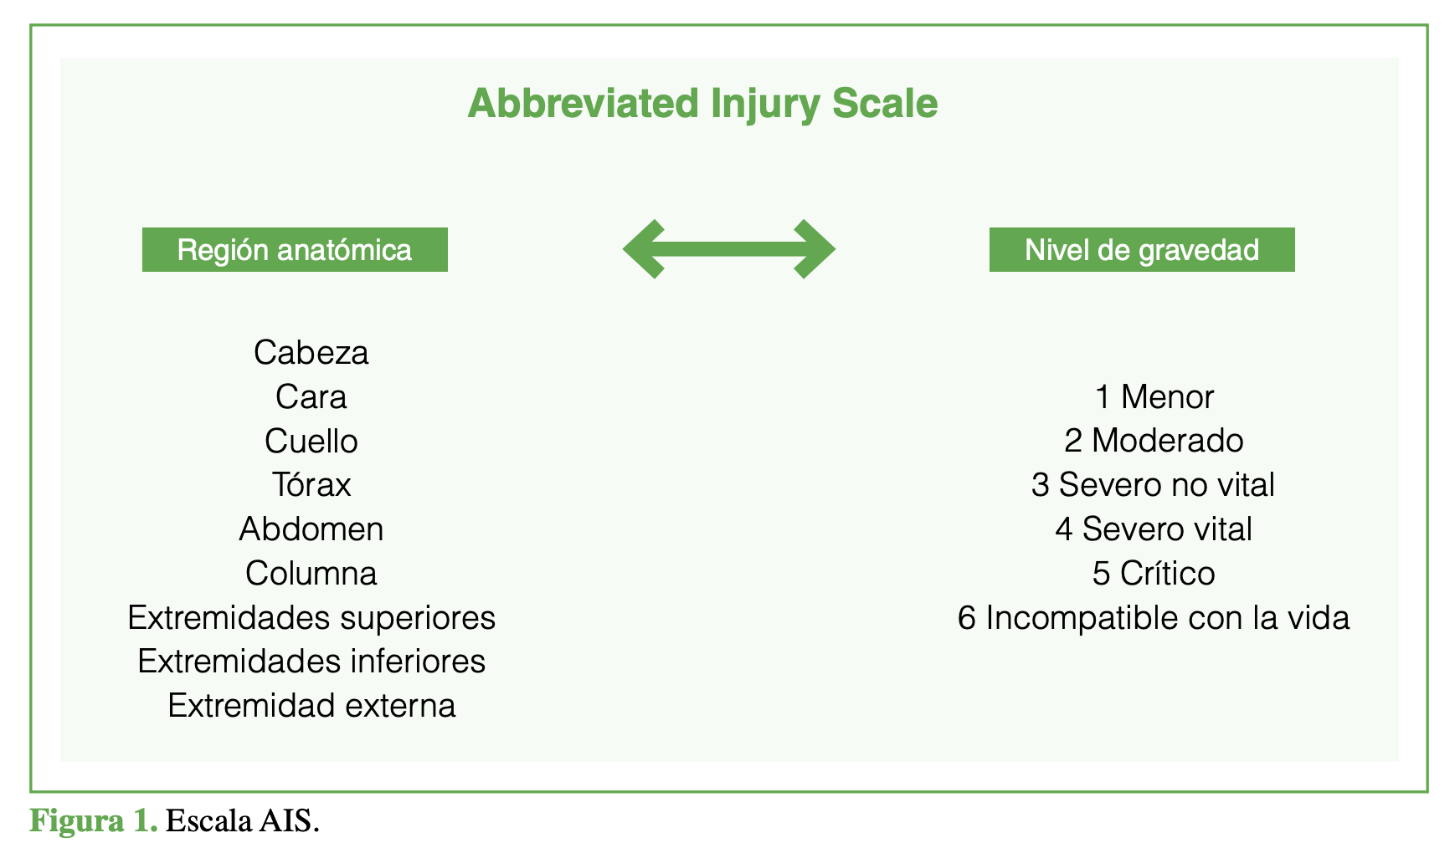

Slide 16
Accidente de tránsito – politraumatismo toracoabdominal
Historia clínica:
Paciente masculino de 76 años, colisiona en motocicleta contra automóvil. Llega consciente, con dificultad respiratoria y dolor abdominal intenso.
Hallazgos por imágenes:
Neumotórax derecho → AIS 3 (Tórax)
Laceración hepática grado II → AIS 2 (Abdomen)
Fractura costal múltiple → AIS 3 (Tórax)
Evaluación:
➡️ Dos lesiones en regiones diferentes con AIS ≥ 3.
➡️ Clasifica como politrauma según Consenso de Berlín.
Importancia:
Riesgo alto de insuficiencia respiratoria y sangrado interno. Se inicia protocolo ATLS y se indica traslado a UCI.

Slide 17
Caída de altura – fractura de columna
Historia clínica:
Mujer de 72 años, sufre caída desde escalerilla. Presenta dolor lumbar y parestesias en miembros inferiores.
Imágenes:
Fractura por compresión en vértebra L1 → AIS 3 (Columna vertebral)
Fractura distal del radio → AIS 2 (Extremidad superior)
Fractura costal múltiple → AIS 3 (Tórax)
Evaluación:
➡️ Dos lesiones con AIS ≥ 3 + edad ≥ 70 años = criterio de gravedad.
➡️ Cumple condiciones para ser considerado politrauma.
Importancia:
Riesgo de lesión medular, alteración de perfusión y fragilidad ósea. Debe abordarse con inmovilización, neuroimagen y atención multidisciplinaria.

Slide 18
Herida por arma blanca – lesión torácica y abdominal
Historia clínica:
Varón de 25 años con dos heridas punzantes: una en hemitórax izquierdo, otra en flanco derecho. Llega hipotenso (PAS 85 mmHg) y pálido.
Hallazgos quirúrgicos:
Hemoneumotórax masivo → AIS 4 (Tórax)
Laceración esplénica con sangrado activo → AIS 4 (Abdomen)
Evaluación:
➡️ Dos regiones con lesiones severas (AIS ≥ 4)
➡️ Hipotensión prehospitalaria → criterio de gravedad
Importancia:
Requiere control de daños quirúrgico urgente, transfusión masiva y soporte intensivo.

Slide 19
Trauma craneo encefálico
Historia clínica:
Paciente masculino de 19 años, víctima de atropellamiento. Llega inconsciente (GCS: 5), con pupilas anisocóricas y signos de hipertensión endocraneana.
Hallazgos por imagen (TAC):
Hematoma subdural agudo con efecto de masa y desviación de línea media > 10 mm.
Contusión hemorrágica bilateral en lóbulos temporales.
Clasificación AIS:
Hematoma subdural con desviación > 5 mm → AIS 5 (Cabeza/cuello)
Contusiones hemorrágicas extensas → AIS 4
Una lesión con alto riesgo de muerte inmediata sin intervención quirúrgica, que amenaza directamente la vida, pero puede ser reversible con manejo neuroquirúrgico urgente.

Slide 20
➡️ Un solo sistema (SNC), pero con AIS 5 → paciente crítico
➡️ Glasgow ≤ 8 y PAS < 90 mmHg en ambulancia → criterios de gravedad
➡️ Riesgo elevado de evolución a muerte cerebral sin intervención inmediata
Relevancia clínica:
Este tipo de pacientes deben recibir:
Protección inmediata de la vía aérea
Manejo intensivo en neurotrauma
Cirugía descompresiva urgente
Monitoreo de presión intracraneal

Slide 21
Trauma craneoencefálico
Paciente masculino de 27 años, sufre caída de aproximadamente 15 metros desde un edificio en construcción. Es encontrado inconsciente, sin respuesta motora ni reflejos pupilares. Arriba con asistolia al hospital pese a RCP avanzada en el sitio.
Hallazgos por imagen (TAC cerebral):
Aplastamiento craneal con pérdida de la continuidad ósea frontal y parietal.
Herniación cerebral extensa fuera de la bóveda craneana.
Ausencia de actividad eléctrica cerebral (confirmada por EEG).
Hemorragia subaracnoidea masiva con ruptura del tronco encefálico.
Clasificación AIS:
Aplastamiento encefálico con extrusión cerebral masiva → AIS 6 (Cabeza)
Lesión no sobrevivible, incluso con intervención inmediata.

Slide 22
Lesión considerada “máximamente letal”, incompatible con la vida.
AIS 6 es reservado para casos con daño tan severo que no existe posibilidad de supervivencia, incluso bajo atención médica ideal.
🚨 Relevancia clínica:
Casos con AIS 6 no requieren traslado a centros de trauma avanzado si se confirma muerte cerebral en campo.
Importante para decisiones éticas, legales y manejo de recursos en sistemas de emergencia.
En la práctica clínica, es base para declarar muerte por criterios neurológicos y activar protocolo de donación de órganos, si procede.

Slide 23
Evaluación Primaria – XABCDEF
• X: Hemorragias exsanguinantes
• A: Vía aérea con protección cervical
• B: Ventilación
• C: Circulación y control de hemorragia
• D: Estado neurológico
• E: Exposición completa
• F: Factores especiales (niños, embarazadas, ancianos)
Sousa, S. M. M., da Silva, B. F., Rocha, G. M., & Kodama, M. J. (2025). ATLS: Advanced Trauma LifeSupport. SUMMA: Diálogos em Saúde, 1, e27-e27.

Slide 24
Evaluación Primaria: XABCDEF
🔴 X – Hemorragias externas graves:
- Control inmediato del sangrado masivo.
- Prioridad absoluta, incluso antes de la vía aérea.
- Mayor causa de muerte evitable en trauma agudo.
🟠 A – Airway (vía aérea con control cervical)
🟡 B – Breathing (respiración)
🟢 C – Circulation (circulación)
🔵 D – Disability (estado neurológico)
🟣 E – Exposure (exposición total del paciente)
🟤 F – Factores asociados:
- Considera poblaciones especiales: niños, ancianos y embarazadas.
- Necesitan manejo individualizado por sus características fisiológicas.
Sousa, S. M. M., da Silva, B. F., Rocha, G. M., & Kodama, M. J. (2025). ATLS: Advanced Trauma LifeSupport. SUMMA: Diálogos em Saúde, 1, e27-e27.

Slide 25
🟠 A – Airway (Vía aérea con control cervical)
Asegurar una vía aérea permeable.
Proteger columna cervical si hay sospecha de trauma.
🟡 B – Breathing (Respiración)
Evaluar ventilación, expansibilidad torácica, sonidos respiratorios.
Identificar lesiones como neumotórax o hemotórax.
🟢 C – Circulation (Circulación)
Evaluar pulso, perfusión, hemorragias internas.
Iniciar acceso venoso y reposición si se requiere.
🔵 D – Disability (Déficit neurológico)
Evaluar nivel de conciencia (GCS), pupilas y respuesta motora.
🟣 E – Exposure (Exposición)
Retirar ropa, buscar otras lesiones ocultas.
Evitar hipotermia
Sousa, S. M. M., da Silva, B. F., Rocha, G. M., & Kodama, M. J. (2025). ATLS: Advanced Trauma LifeSupport. SUMMA: Diálogos em Saúde, 1, e27-e27.

Slide 26
ATLS 11
🔔 ¡Atención!
Durante la evaluación inicial del trauma, algunos puntos son cruciales para una buena atención:
Administrar un máximo de 1 litro de cristaloide, ¡con criterio!, en bolos de 250 ml.
Prestar atención a los protocolos de transfusión masiva, ya que actualmente la administración de hemocomponentes es más permisiva para estos pacientes.
Conocer las indicaciones del ácido tranexámico.
Tratar rápidamente las coagulopatías.
Aplicar la Regla Canadiense para la columna cervical, para decidir con base científica si es necesario hacer estudios de imagen.
¡Trabaja siempre en equipo!
Sousa, S. M. M., da Silva, B. F., Rocha, G. M., & Kodama, M. J. (2025). ATLS: Advanced Trauma LifeSupport. SUMMA: Diálogos em Saúde, 1, e27-e27.

Slide 27
💧 Sobre la administración de cristaloides:
Adultos: bolo de 1 litro de solución isotónica.
Pediátricos menores de 40 kg: 20 ml/kg de solución isotónica.
La reanimación volémica agresiva antes de controlar el sangrado aumenta la morbilidad y la mortalidad.
Si el paciente no responde a la reposición inicial, ¡no insistas!: procede con la transfusión sanguínea.
La reanimación volémica no reemplaza el control del sangrado.
¡Cierra la llave del sangrado primero!
Sousa, S. M. M., da Silva, B. F., Rocha, G. M., & Kodama, M. J. (2025). ATLS: Advanced Trauma LifeSupport. SUMMA: Diálogos em Saúde, 1, e27-e27.

Slide 28
🟠 A. Vía aérea y ventilación
El término tradicional “Intubación orotraqueal en secuencia rápida” ha sido reemplazado por “Intubación orotraqueal asistida por fármacos”.
El ATLS actual da gran énfasis al uso de videolaringoscopios, siempre que estén disponibles.
Importancia del trabajo en equipo multidisciplinario, especialmente en el manejo de la vía aérea.
Sousa, S. M. M., da Silva, B. F., Rocha, G. M., & Kodama, M. J. (2025). ATLS: Advanced Trauma LifeSupport. SUMMA: Diálogos em Saúde, 1, e27-e27.

Slide 29
🔴 C. Circulación
Probablemente este capítulo, sobre el tratamiento del shock, es el que ha traído los cambios más relevantes e impactantes en la nueva edición del ATLS.
Se introducen modificaciones en las clases de hemorragia y en el uso del déficit de bases (base excess) como parámetro de evaluación.
Se promueve el uso precoz de sangre y hemocomponentes como estrategia de reanimación hemostática.
Manejo de las coagulopatías.

Slide 30
Manejo de Hemorragias
• Reanimación hemostática, evitar exceso de cristaloides
• Transfusión precoz (1:1:1)
• Cirugía de control de daños
• Hipotensión permisiva si sangrado no está controlado
Sousa, S. M. M., da Silva, B. F., Rocha, G. M., & Kodama, M. J. (2025). ATLS: Advanced Trauma LifeSupport. SUMMA: Diálogos em Saúde, 1, e27-e27.

Slide 31
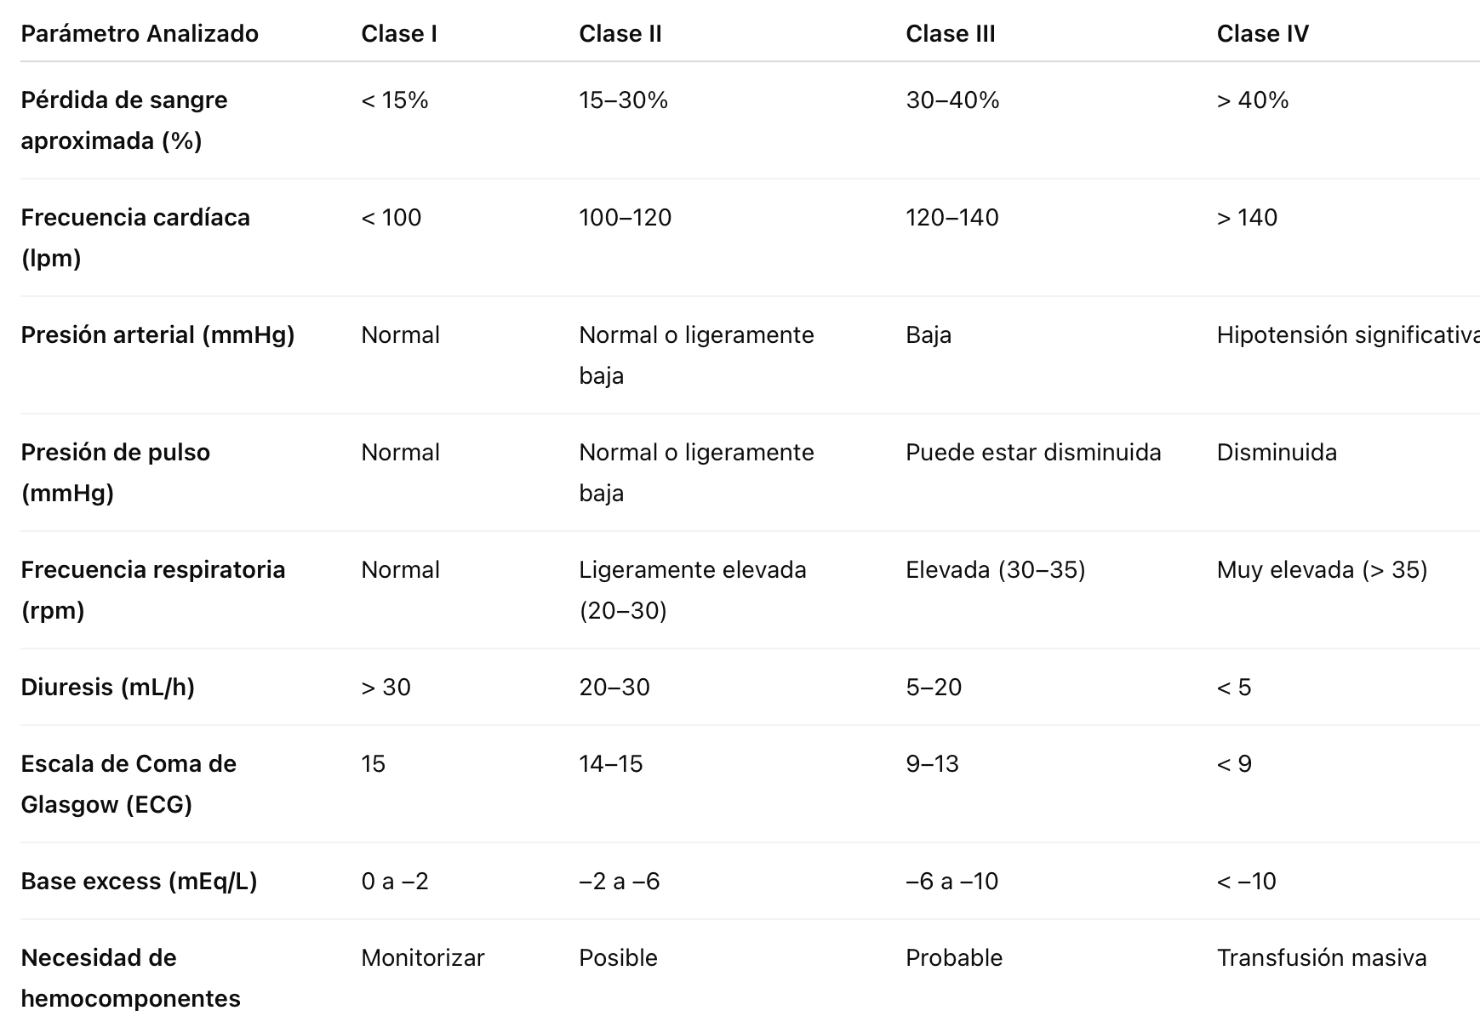
🩸 Clases de hemorragia: parámetros y necesidad de hemocomponentes

Slide 32
Herramientas Diagnósticas
• Shock Index y ABC Score más eficaces que tabla clásica
• Ultrasonido POCUS y E-FAST = 5º pilar del examen físico
• Drenajes torácicos pequeños preferidos (28–32F)

Slide 33
Shock Index y ABC Score
Tanto el Shock Index como el ABC Score son herramientas utilizadas para una evaluación rápida y eficaz del estado hemodinámico de pacientes en shock.
🔢 Shock Index (SI)
Es la relación entre la frecuencia cardíaca (FC) y la presión arterial sistólica (PAS):
Shock Index=FC/ PAS
< 0,5: Normal o shock leve
0,5 – 0,9: Shock moderado
> 0,9: Shock grave

Slide 34
ABC Score
Evalúa 3 componentes vitales del paciente traumatizado:
A (Airway): Vía aérea permeable
B (Breathing): Respiración y oxigenación
C (Circulation): Perfusión y circulación
Cada componente recibe una puntuación de 0 a 2, permitiendo estimar rápidamente la gravedad del cuadro clínico

Slide 35
ABC Score – Evaluación rápida de pacientes en shock
1. A – Vía aérea (Airway)
0 puntos: Vía aérea desprotegida
1 punto: Vía aérea con riesgo de obstrucción
2 puntos: Vía aérea protegida
2. B – Respiración (Breathing)
0 puntos: Apnea o hipoventilación grave
1 punto: Frecuencia respiratoria aumentada o hipoxemia leve
2 puntos: Respiración normal, sin signos de hipoxemia
3. C – Circulación (Circulation)
0 puntos: Shock hipovolémico o descompensado
1 punto: Hipotensión leve o taquicardia moderada
2 puntos: Presión arterial y frecuencia cardíaca normales

Slide 36
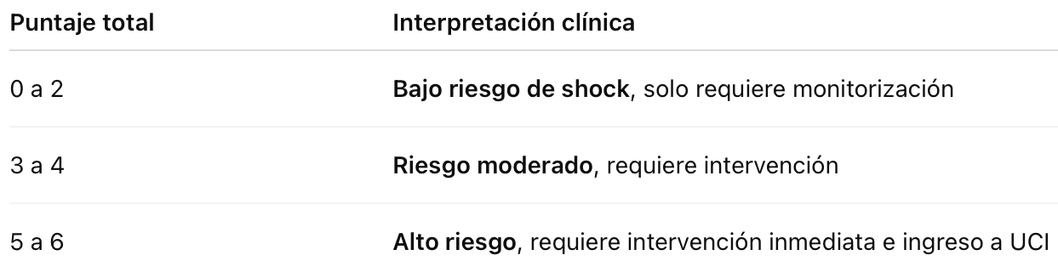
Interpretación del ABC Score total:

Slide 37
EVITAR PERDIDA DE TIEMPO
➡️ Retrasar la intervención puede llevar a que el paciente pierda sus mecanismos de compensación fisiológica, y progrese hacia la Tríada Letal del Trauma:
☠️ Tríada Letal del Trauma:
Hipotermia
Coagulopatía
Acidosis metabólica

Slide 38
🩸 Reanimación con hemocomponentes:
Se encuentra actualmente validado el uso precoz de hemocomponentes en hemorragias Clase III y IV.
Idealmente, se utilizaría sangre total, pero esto rara vez es posible por la segmentación de componentes y la falta de pruebas especializadas como el tromboelastograma.
Por ello, se recomienda una relación empírica 1:1:1:
  1 unidad de concentrado de glóbulos rojos
  1 unidad de plasma fresco congelado
  1 unidad de plaquetas
Esto reduce el riesgo de coagulopatía y trombocitopenia durante la reanimación.

Slide 39
¿Cuándo activar protocolo de transfusión masiva?
Indicadores útiles y validados:
Presión de pulso (PAS – PAD < 45 mmHg)
Shock Index > 1
Ambos son gatillos aceptados para activar protocolos de transfusión masiva de forma segura y rápida.

Slide 40
Resucitación por Control de Daños (Damage Control Resuscitation – DCR)
Trípode del DCR:
Reanimación hemostática:
  Uso limitado y criterioso de cristaloides
  Prioriza hemocomponentes según necesidad
Cirugía de control de daños:
  Intervenciones quirúrgicas breves, dirigidas a controlar el sangrado y la contaminación, para luego estabilizar al paciente
Hipotensión permisiva:
  Evita elevar excesivamente la presión arterial, lo que podría perpetuar el sangrado activo

Slide 41
Farmacoterapia en Trauma
• Ácido tranexámico: efectivo en la 1.ª hora (1 g + 1 g/8h)
• Ketamina: segura incluso en TCE
• Anticonvulsivantes: solo en crisis tempranas (7 días)
Sousa, S. M. M., da Silva, B. F., Rocha, G. M., & Kodama, M. J. (2025). ATLS: Advanced Trauma LifeSupport. SUMMA: Diálogos em Saúde, 1, e27-e27.

Slide 42
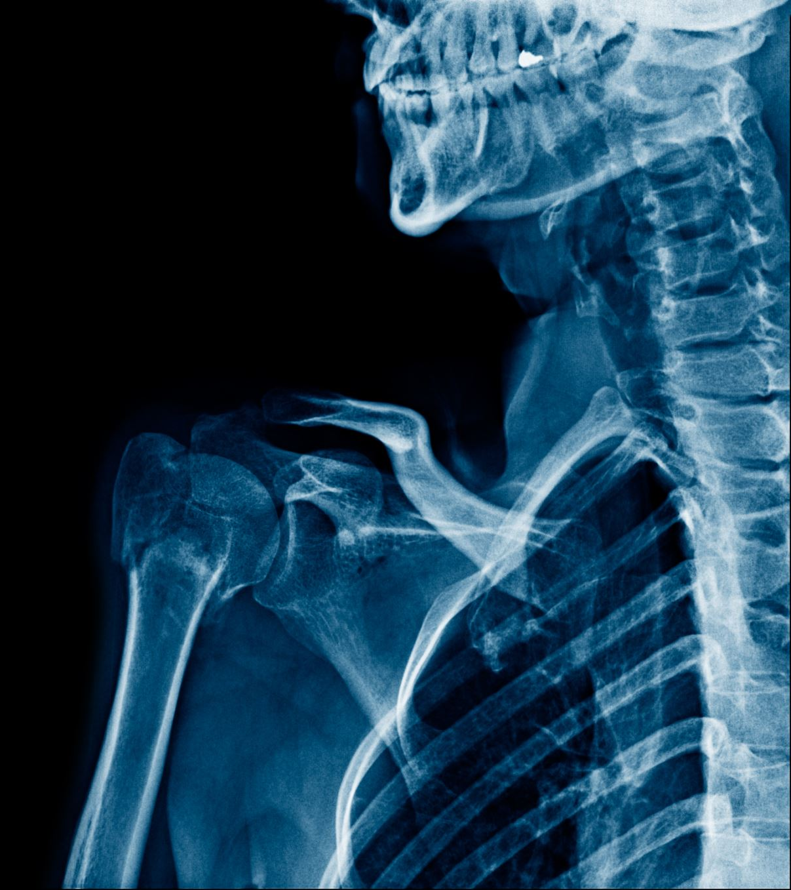
Trauma Craneal y Musculoesquelético
• TCE: mantener presión según edad, revertir anticoagulación
• Fracturas expuestas: antibióticos precoz
• Fractura bilateral de fémur: alta mortalidad en ancianos
Sousa, S. M. M., da Silva, B. F., Rocha, G. M., & Kodama, M. J. (2025). ATLS: Advanced Trauma LifeSupport. SUMMA: Diálogos em Saúde, 1, e27-e27.

Slide 43
Columna Cervical y NEXUS
• Cambio a 'restricción de movimiento'
• NEXUS y Regla Canadiense para evitar radiografías innecesarias
• Preferencia por tomografía en trauma cervical
Sousa, S. M. M., da Silva, B. F., Rocha, G. M., & Kodama, M. J. (2025). ATLS: Advanced Trauma LifeSupport. SUMMA: Diálogos em Saúde, 1, e27-e27.

Slide 44
Transferencia y Manejo Definitivo
Evitar retrasos por exámenes innecesarios
Enfocar en estabilización y traslado
Comunicación efectiva con esquema ABC
Sousa, S. M. M., da Silva, B. F., Rocha, G. M., & Kodama, M. J. (2025). ATLS: Advanced Trauma LifeSupport. SUMMA: Diálogos em Saúde, 1, e27-e27.

Slide 45
Principios básicos de tratamiento de heridas
Asepsia
Anestesia local
Suturas
Dra. María Montero
Medicina Interna
Alta especialidad Medicina Paliativa

Slide 46
Asepsia en el Manejo de Heridas
• Lavado de manos antes y después del procedimiento.
• Uso de guantes estériles, mascarilla y campo quirúrgico.
• Limpieza inicial con suero fisiológico o solución antiséptica.
• Eliminación de cuerpos extraños y tejido necrótico si es necesario.
• No usar algodón ni alcohol directamente sobre la herida abierta.

Slide 47
Anestesia Local
• Indicada para procedimientos menores como suturas y curaciones.
• Lidocaína al 1% o 2% (con o sin epinefrina).
• Técnicas:
- Infiltración directa
- Bloqueo nervioso regional
• Contraindicaciones: hipersensibilidad a anestésicos.
• Comprobar efecto antes de iniciar la sutura.

Slide 48
Principios Básicos de Sutura
• Selección del hilo:
- Absorbibles (vicryl, catgut) para planos profundos.
- No absorbibles (nylon, seda) para piel.
• Técnica:
-Sutura simple interrumpida es la más utilizada.
Mantener bordes aproximados sin tensión.
• Retiro:
- Cara: 5 días
- Extremidades: 7-10 días
- Abdomen/espalda: 10-14 días

Slide 49
Clasificación de las Suturas Quirúrgicas
Según su comportamiento en el organismo
a) Suturas absorbibles
Se degradan por hidrólisis o por enzimas del cuerpo.
Usadas en tejidos internos donde no se necesita retiro.
Ejemplos:
  Catgut
  Ácido poliglicólico (Dexon®)
  Poliglactina 910 (Vicryl®)
  Polidioxanona (PDS®)
b) Suturas no absorbibles
Permanecen en el cuerpo o requieren retiro posterior.
Usadas en piel o tejidos que requieren soporte prolongado.
Ejemplos:
  Seda
  Nylon (Ethilon®)
  Polipropileno (Prolene®)
  Acero quirúrgico

Slide 50
Según su estructura física
a) Monofilamento
Un solo hilo, menos fricción, menor riesgo de infección.
Más difícil de anudar.
Ejemplo: Nylon, Polipropileno, PDS
b) Multifilamento (trenzado)
Mayor flexibilidad y facilidad de anudado.
Mayor riesgo de alojar bacterias.
Ejemplo: Seda, Vicryl, Catgut cromado

Slide 51
Según su origen
a) Naturales
Mayor reactividad tisular.
Ejemplo: Seda, Catgut
b) Sintéticas
Mejor control de absorción y menor inflamación.
Ejemplo: Nylon, Poliglactina, Polidioxanona

Slide 52
